Slide 1


Slide 2
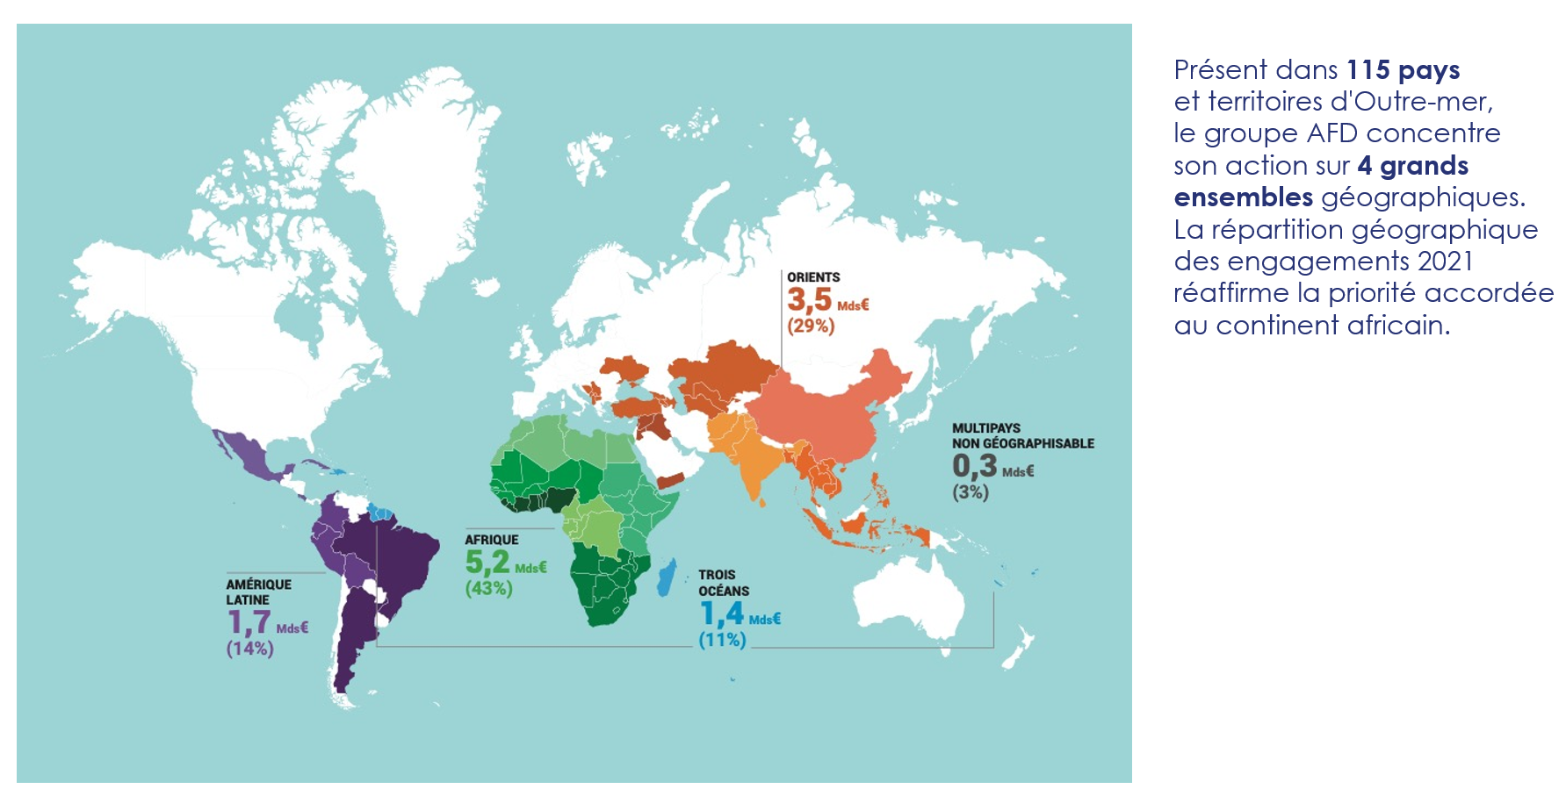
L’AFD en quelques mots : une banque de développement !
Gamme complète d’instruments financiers
Soumise à la réglementation bancaire
Forte orientation climat (« 100% climat »)
Présence dans 115 pays et territoires d’Outre-mer
Environ 12 Mrds EUR d’engagements annuels dont 80% en prêt
Une programmation financière pilotée par départements géographiques de l’AFD (réalisée en lien avec les départements géographiques du MEAE)
Une direction exécutive thématique pour le suivi des ODD
Statut : (a) Etablissement public industriel et commercial (b) institution financière
=> Subventions limitées : nécessité à être stratégique sur leur utilisation et privilégier les effets levier sur d’autres financements

Slide 3

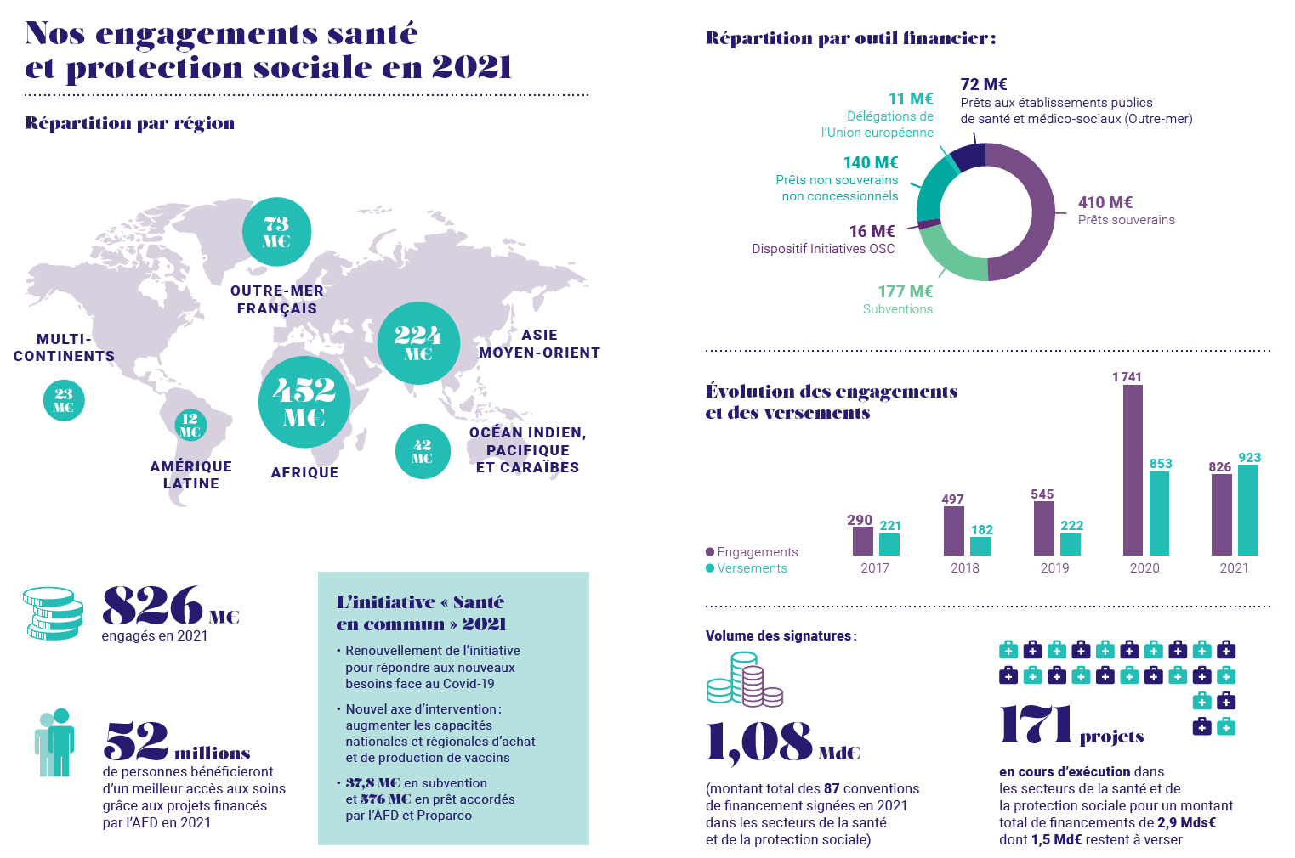

Slide 4
L’activite du groupe AFD en 2022 :
principaux chiffres
€12.15 Md
de nouveaux engagements
Incluant €2.3 Md en soutien au secteur privé via l’entité Proparco
995 nouveaux projets
Tous secteurs confondus
€5.2 Md en Afrique,
soit proche de 50% des engagements
€8 Md de décaissements,
plus haut montant
55% d’engagements auprès de partenaires non souverains
(OSC, autorités locales, secteur privé)
50% des engagements contribuent à l’égalité femmes / hommes
€5.2 Md pour le climat. Ce chiffre représente 85% des engagements de la France en faveur du climat
4

Slide 5
Priorités d’action et d’investissement en sante et protection sociale
Les biens communs en santé
Axe 1 : Améliorer la sécurité sanitaire au niveau national et régional dans une approche « One Health »
Axe 2 : Renforcer les cadres réglementaires et législatifs
Les ressources humaines en santé
Axe 1 : Accroître les effectifs et la qualité des ressources humaines en santé grâce à une montée en puissance sur la formation et le renforcement de capacités pour l’ensemble des professions du secteur
Axe 2 : Renforcer les capacités des pays à structurer leurs politiques de régulation du marché du travail des ressources humaines en santé
Axe 3 : Systématiquement prendre en compte les besoins spécifiques des femmes et des hommes dans la déclinaison des actions de renforcement des RHS
Renforcer les systèmes de protection sociale
Axe 1 : Renforcer les systèmes de financement de la couverture santé universelle
Axe 2 : Appuyer les mécanismes de protection des revenus
Axe 3 : Soutenir les politiques et les systèmes d’accompagnement du vieillissement, de la dépendance et du handicap
Axe 4 : Accompagner les populations face aux crises sanitaires, climatiques, économiques et aux conflits et les efforts d’atténuation et de préservation de l’environnement
Enjeux transversaux
La santé et la protection sociale au service de la lutte contre les inégalités entre les femmes et les hommes
Mieux prendre en compte les enjeux de climat et de biodiversité pour une approche intégrée
Promouvoir la bonne gouvernance, s’engager pour les institutions et les citoyens

Slide 6

FOCUS 1 : agenda climat de la division Santé et protection sociale
Renforcer la surveillance sanitaire en approche one health
Construire des systèmes de Santé résilients et bas carbone
Soutenir systèmes de protection sociale et transition juste
Développer des systèmes de surveillance en approche one health
Adapter les équipements et les infrastructures en Santé
Construire l’adaptabilité des systèmes de PS
Soutenir l’extension des programmes de PS pour les crises
Adapter les chaines de valeur pharmaceutique
Renforcer et adapter les RH pour la transition
GENRE
CHANGEMENT CLIMATIQUE
GOUVERNANCE

Slide 7
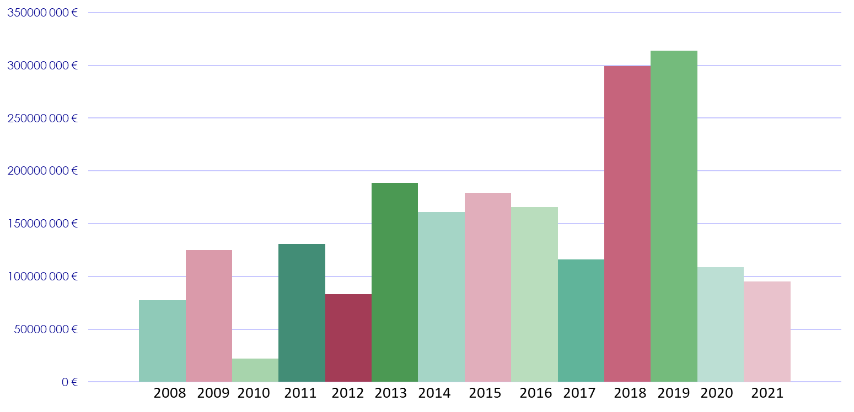
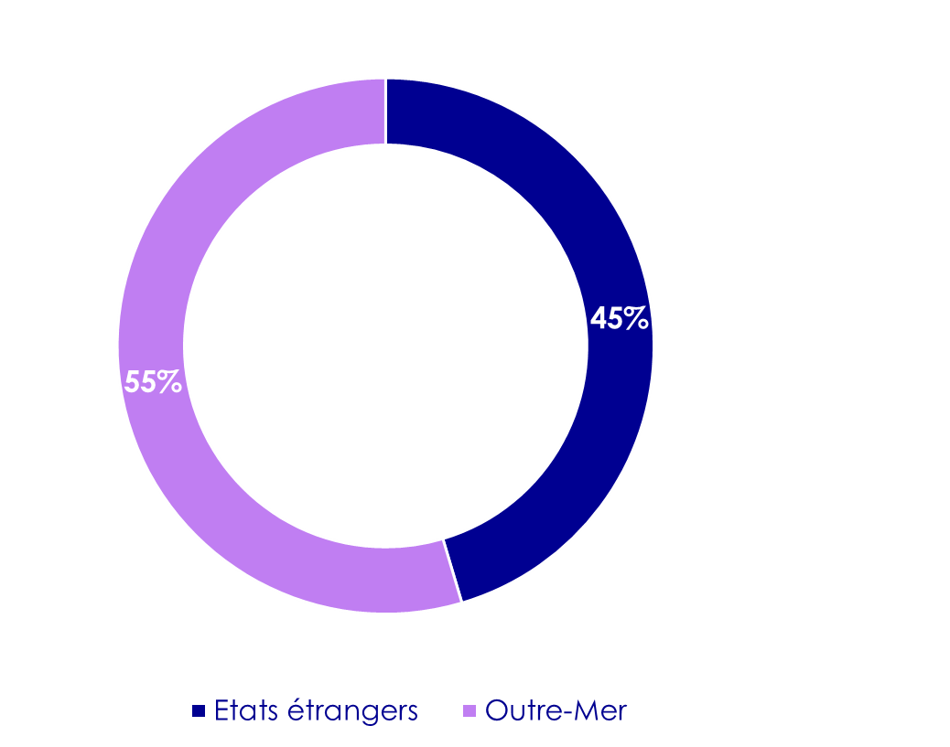
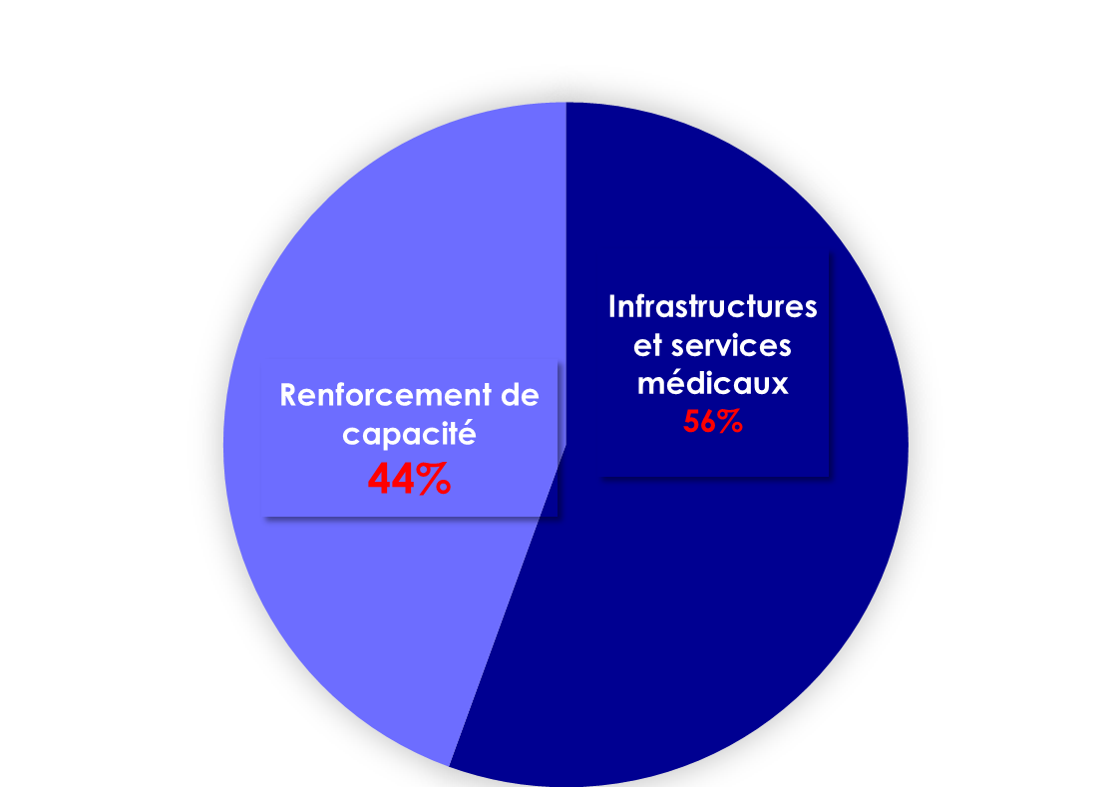
FOCUS 2 : L’hÔpital : priorité d’intervention de la division Sante de l’AFD
2 milliards d’euros octroyés par SAN et PROPARCO entre 2008 et 2021
Plus de 2 Mds € consacrés à la modernisation de l’offre de soins par l’AFD et son entité Proparco entre 2008 et 2021.
Une intervention intégrée mixant soutien aux infrastructures et renforcement de capacités
Une expérience acquise dans les Outre-mer, projetée dans les Etats étrangers

Slide 8
Systèmes hospitaliers : les challenges devant nous !
Les hôpitaux seront confrontés à l’explosion des maladies chroniques et devront y répondre en adaptant l’offe de soins
Les hôpitaux sont exposés à la transition démographique en première ligne des soins sexuels et reproductifs mais devra aussi anticiper l’impact du vieillissement sur le système de santé
Les hôpitaux seront confrontés à une décennie de pénurie et devront innover pour maintenir la qualité et la continuité de services dans la prochaine décennie
Les structures hospitalières devront s’adapter aux nouveaux développements liés à la numérisation et l’intelligence artificielle qui sont les nouvelles frontières dans de nombreux pays
Ils doivent gérer une demande croissante de services de qualité et coûteux dans des budgets contraints et de modèles financiers compétitifs
Il faut répondre à la demande de participation des patients et usagers au processus de décision hospitalier
Les structures de Santé sont en première ligne de la crise climatique : (a) décarbonisation du secteur et (2) traiter impacts du changement climatique

Slide 9
Pour le futur : Soutenir une offre de soins durable pour les hommes et le climat
Une approche intégrée des infrastructures sanitaires durables
Garantir la pertinence du besoin et la qualité du projet : objective et anticipe l’évolution du besoin, construction du dimensionnement selon besoin et disponibilités de ressources (finances, RH)
Construire un projet intégré au service d’une stratégie nationale ou territoriale de santé et de réduction des inégalités d’accès aux soins : infrastructures, gouvernance, RHS
Garantir la durabilité des infrastructures sanitaires : (a) intégration des enjeux climatiques (infrastructures résilientes et bas carbone) (b) réduction des inégalités multidimensionnelles d’accès aux soins (c) soutenabilité financière et qualité de l’exploitation – maintenance
Définition et programmation du besoin : de l’étude de faisabilité au programme technique détaillé (PTD), ATMO sur l’exécution du projet
Anticipation des besoins et RC sur composantes RHS, gouvernance sanitaire et pilotage des organisations de soins
ATMO à l’écoconception et la gestion d’infrastructures sanitaires durables (PEEB), outils de diagnostic et de certification environnementale, plans d’action genre, diagnostics inégalités
Une offre complète d’instruments techniques et financiers au service de la durabilité
Combinaison d’instruments financiers pour assurer la rentabilité des IS et absorber les surcoûts liés aux exigences de durabilité des projets (blending, PEEB, concessionalité)
Outils de diagnostic et d’évaluation des besoins : (a) diagnostic flash organisations hôpitaux (b) diagnostic écoconception et fonctionnement des IS (c) …
Offre d’expertise et d’assistance technique : (a) plateforme expertise publique et institutionnelle pilotée par EF (b) réseau de bureaux d’études privés spécialisés (c) OSC
Ex : Subvention en blending des surcoûts d’investissement sur isolation bâtiments et équipements ENR pour hôpitaux en Tunisie
Ex : mobilisation d’EDGE en Inde pour bilan carbone et calcul des surcoûts écologiques et durée du retour sur investissement d’un hôpital
Ex : mobilisation d’expertise publique et privée pour définition de bonnes pratiques et normes écologiques à l’échelle nationale en Tunisie

Slide 10


Coopération hospitalière : l’appui de l’AFD via ses différents canaux de financement
Contexte &
Enjeux
Valoriser l’excellence et l’expertise française et européenne
Renforcer l’expertise hospitalière locale et sud-sud ;
Accompagner la professionnalisation de la coopération bilatérale hospitalière
Contribuer à une proposition France cohérente en matière de coopération hospitalière
Inscrire les initiatives de coopération hospitalière dans une démarche de renforcement des système de santé
Objectifs
Financement des initiatives de CP
Financement de projets de coopération hospitalière :
  Objectif : soutenir initiatives de coopération bilatérale
  Exemple : Réseaux partenariat Hospitaliers (RPH)
  31 projets / 3 M€ - 2020
Dialogue de politique publique
Projets hospitaliers
Coopération hospitalière
Insertion CP dans projets intégrés
Financements de projets hospitaliers :
  Objectif : moderniser l’offre de soins hospitalière
  Exemple : reconstruction d’hôpitaux dans les régions centre de Tunisie
  2 projets 70 M€ => fin 2025
Financements de politique publique :
  Objectif : accompagner la réforme du secteur de l’offre de soins
  Exemple : financement budgétaire d’appui aux ressources humaines en Santé (RHS)
  1 projet 55 M€ (en instruction)
Échanges entre pairs dans dialogue PP

Slide 11


Coopération hospitalière : nous avons besoin de vous !
La CH : instrument essentiel pour accompagner le déploiement de la stratégie du groupe AFD
Appui au dialogue entre pairs et origination de projets : identification nouvelles thématiques et innovations
diagnostic et évaluation des besoins: (a) diagnostic et évaluation des besoins (b) stratégie médicale et propositions d’action
Mobilisation d’expertise de haut niveau et d’assistance technique dans l’exécution des projets du groupe AFD
Identification
Instruction
Exécution
Cycle de projet AFD
Quelques thématiques en développement pour le groupe AFD (non exhaustif)
Accompagner le dialogue de PP sur la réforme de la gouvernance du secteur hospitalier : modalités de financement du secteur, autonomie des hôpitaux
Echanges entre pairs sur l’opérationnalisation, la mise en service et le maintien en fonctionnement des établissements de Santé
Appuyer les démarches de formation initiale et continue des ressources humaines hospitalières
Favoriser les expérimentations innovantes en matière de compétence déléguée
Accompagner les innovations medico-soignantes dans la prise en charge de la mère et de l’enfant
Echanges entre pairs et de bonnes pratiques sur la traitement des maladies chroniques (cancer, diabète, maladies cardio vasculaires)
Encourager les coopérations en matière de Santé mentale
Interface médecine de référence / santé primaire et communautaire

